Slide 1
上海麦士&予芯智能 联合开发

Slide 2

上节回顾
我们希望培训的是工程师，而不是码农。
我们希望培训的是工程师，而不是码农。
我们希望培训的是工程师，而不是码农。

Slide 3
01
嵌入式系统架构
2.1
理解嵌入式系统
02
MCU架构
03
内核架构

Slide 4
2.1 嵌入式系统架构
嵌入式系统是面向各类具有独立功能可完成特定任务的低功耗、低成本的小微型设备。在系统构成层面讲，嵌入式系统应该是SoC（System on Chip）,即不需或很少需要外加存储设备，可以独立和外界通讯（比如通过串口或蓝牙），往往不需要图形化的显示设备。下表是一个更细节的比较表用来定义嵌入式系统。
比较项目 | 嵌入式系统 | AP/PC系统
CPU | 8/16/32bit | 32/64bit
指令集 | RISC(精简指令集)为主几乎不会采用CISC（复杂指令集） | RISC/CISC
主频（全速运行） | 主流产品 <=200MHz | 主流产品 > 1GHz
功耗（全速运行） | <100mA (主流在几十mA) | >=100mA
RAM | 以SRAM为主，一般以KB为单位。一般以片内形式存在。 | 以SDRAM/DDR为主，一般以MB，甚至GB为单位。一般以片外形式存在。
Flash | 以NOR-Flash为主，一般以KB为单位。一般以片内形式存在。 | 以NAND-Flash为主，一般以MB，甚至GB为单位。一般以片外形式存在。
OS | 无/RTOS | Linux/Android/Windows/VxWorks
人机接口 | 简单，一般不涉及图像采集和GUI界面。 | 可全面支持图像采集和GUI界面。

Slide 5
嵌入式领域的新变化
嵌入式系统已经无处不在：蓝牙耳机、音箱、白家电、小家电、鼠标、键盘、扫地机器人、智能照明、智能玩具、智能门锁、智能手环……可谓深入到生活的方方面面。近几年，汽车电子、医疗电子、军用电子和工业自动化领域，正在为嵌入式系统提供越来越多的发展机会。嵌入式技术不断快速进步，带来几个变化：
1
嵌入式实时操作系统及其应用开发环境正向开放、集成发展。
2
嵌入式+智能科学，智能硬件智能物联。目前的嵌入式开发更倾向于智能化，也就是我们所说的智能硬件（硬件+软件），从现在各种前沿的嵌入式产品来看的确如此，嵌入式产品的一个发展趋势是更倾向与自动化控制和人机交互。随着处理能力的提升，也更加强调“算法”这一块。
3
前沿嵌入式技术更倾向于嵌入式+智能学科的发展，当智能学科真正崛起，嵌入式必定又是一次浪潮与技术革新。

Slide 6
面向嵌入式系统开发的工程师是“软硬不分家”的。既要有扎实的软件能力，还要要能独立设计硬件的能力。因为，嵌入式系统是面向应用的，不同的应用就有不同的实现方式。应用千变万化，实现方式就有所差异。即使软件差异不大，也会对系统硬件带来比较大的变化。因此，凡是谈到嵌入式工程师，那就必须是一个既能画板子也能写软件的全面人才。
我们培训工程师，而不是码农！
嵌入式从业者
软硬兼施既要还要

Slide 7
2.1.1 嵌入式系统架构
模拟器件
ADC/DAC
系统的架构包含两方面，硬件和软件。硬件部分不但决定了系统的复杂性、功耗、成本还决定了后面的软件逻辑如何实现。而且，一旦确定了，在项目过程中如果需要修改架构往往会导致项目的重大延误和成本损失。
嵌入式系统的三大件：电源、时钟和MCU。其他外围器件根据具体的产品和要求不同而变化。
MCU
各类传感器
外置Memory或一些高速器件
I2C
SPI
GPIO
电源
Power Management
LED/按键
Clocks
图1.1 典型的嵌入式系统框图

Slide 8
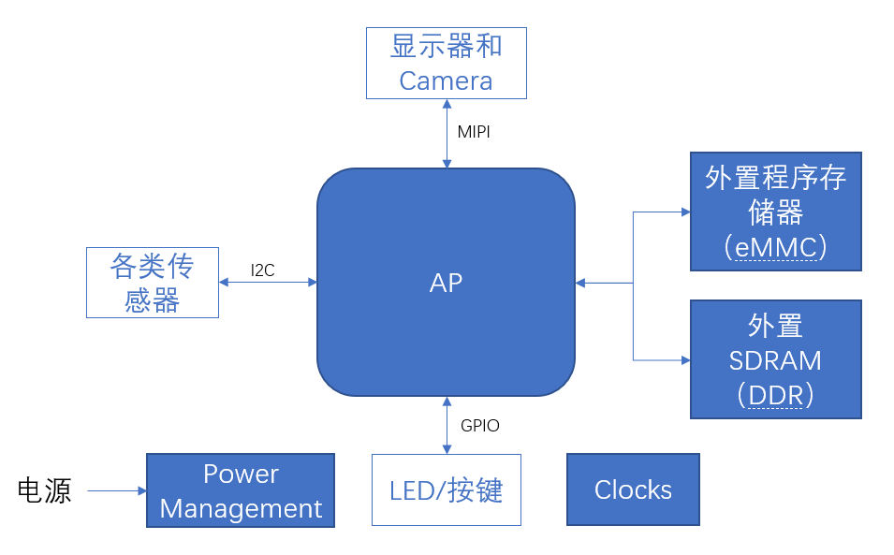
AP系统架构
AP是Application Processor（应用处理器）的简称。我们现代的手机、电视、机顶盒等设备，基本都是这种架构。
蓝色实心部分是一个系统必须具备的，蓝色空心部分是外围的功能性器件，不是必须的，而且可以根据功能不同更换。
如果只考虑上图中蓝色实心部分组成的系统，我们称之为“最小系统”。最小系统是确保系统能运行的最简单形式，当然最小系统一般没有任何功能，只是软件能在MCU或AP上跑而已。
从最小系统的差异，也可以看出什么是嵌入式系统，什么是AP系统：三大件 VS 五大件。
图1.2 典型的AP系统框图

Slide 9
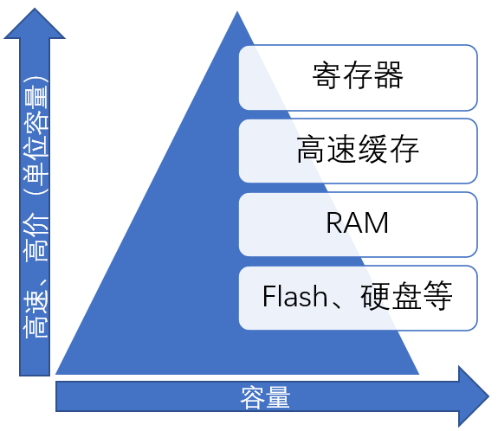
RAM和程序存储器
RAM和程序存储器的不同
首先，访问方式不同。RAM是随机访问存储器的简称，在RAM的任何一个存储单元（比如一个字节）是可以随意读写的。程序存储器是不能随意访问单个存储单元的，只能批量访问，常见的是按照页或者块的形式来读写存储器。
除了访问方式，物理特性也不一样。系统断电后RAM中的内容会丢失，相反Flash中的内容是不会丢失的。所以，对这两类存储器，又有另一种叫法：易失性存储器（RAM）和非易失性存储器（Flash）。
就不能用一种吗？
全部用Flash，但是Flash访问速度太慢，尤其是写入数据的时候，和MCU的速度比起来简直是龟速。
换RAM吧？数据断电保存不了，而且还有一个最致命的问题——贵~！

Slide 10

总结：嵌入式系统和AP系统的比较
结合上节课对嵌入式系统的定义前面对于系统架构的分析，我们可以看出嵌入式系统和AP系统的几大差异。
成本、功耗的差异
算力的差异
最小系统的差异
操作系统的差异
虽然也从应用层面谈及过一些差异，比如是不是有显示屏等，但其实不是最重要的，这都是前面核心差异所带来的表面显现。作为工程师而不是研究生，对于这种框架性概念需要有“冗余”度，不要一刀切或死板的看待定义。对于定义本身，也要有动态发展的观念。

Slide 11
2.1.2 MCU架构基本概念
No.1
把很多外围器件（比如存储器）都集成到一个芯片里，最小系统除了电源和时钟源以外就只有一个芯片了，顾名思义单片机。
No.2
它和SoC的概念很像，只不过SoC里集成的东西可能会更多些。所以，我们在课程里会混用单片机和SoC这两个词。
No.3
单片机的种类：从大家耳熟能详的51系列（8位机），到TI的MSP430系列（16位机），再到现在几乎一统天下的ARM（32位机）。当然除此之外还有很多，比如Microchip的PIC系列，ATMEL的AVR系列，等等。

Slide 12
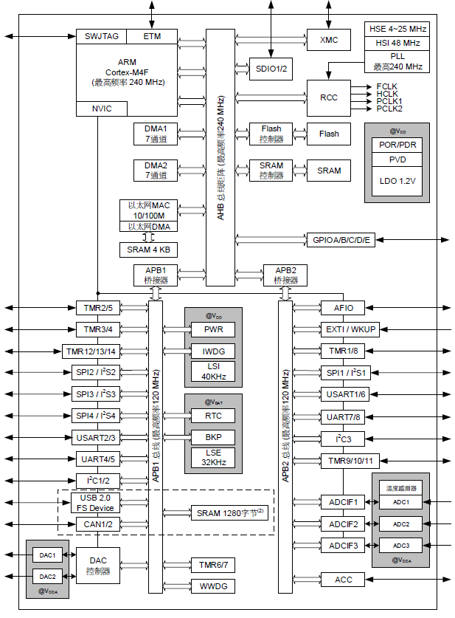

MCU架构
首先关注内核。大图左上角是“ARM Cortex M4F”是MCU的大脑，决定了这颗MCU的性能。再关注一下总线，针对ARM系统常见的有两种，一种是AHB总线（Advanced High-performance Bus），另一种是APB总线（Advanced Peripheral Bus）。在比较高阶的ARM芯片里还会出现AXI（Advanced eXtensible Interface），最后，再看总线上挂的这一串。
AHB顾名思义是高性能总线，自然速度比较高。凡是连接在这个总线上的东西一定比较重要而且跑得比较快。
RAM和Flash（忽略控制器）是最小系统里必须有的东西，而且影响系统性能，自然应该挂在高性能总线上。
DMA,它是（Direct Memory Access）的简称。它可以不在内核干预的情况下直接访问存储器（一般是RAM），在一些处理数据量比较大的场合会用到，能大幅度提高系统的性能。它的主要工作就是搬移数据，比如把来自USB的数据copy到SRAM中，给软件处理。
我们还能在这个总线上看到“以太网MAC”，这个就是我们常见的有线网络的硬件接口。所以，这个芯片可以带有网络功能，当然具体要实现其功能需要大量软件支持，包括TCP/IP协议栈等。
我们会发现“GPIO”是挂在AHB上的。比如：户外LED广告屏幕，简易型示波器，UWB定位。
“APB桥接器”无非就是把APB挂在AHB下面，APB的速度和性能肯定要低于AHB。
还需要关注一个名为“RCC”的模块，该模块本身非常简单无非就是把来自于时钟源的时钟分配到不同的功能模块去。这些分配出去的时钟是可以用软件配置和调整的。
图2.1 AT32F407系列系统框图

Slide 13
2.1.3 内核架构
Cortex-M3/M4系统（处理器系统）
Cortex-M3/M4处理器
可选的调试子系统
唤醒中断控制器（）WIC）
中断
控制器
Cortex-M3/M4内核
三级流水线
浮点单元（只存在于Cortex-M4F）
中断
NVIC
取指
译码
执行
嵌入式跟踪宏单元（ETM）
寄存器组
存储器接口
指令跟踪接口
SysTick
断点单元
存储器保护单元（MPU）
监视点单元，且具有数据跟踪
软件
跟踪
跟踪接口
跟踪接口
内部总部连接
调试访问端口
调试接口
JTAG或串行线调试
I-CODE
D-CODE
系统
私有外设总线
（PPB）
ARM Cortex M3/M4系列处理器框图
程序存储器的总线接口
系统总线接口（RAM+外设）

Slide 14
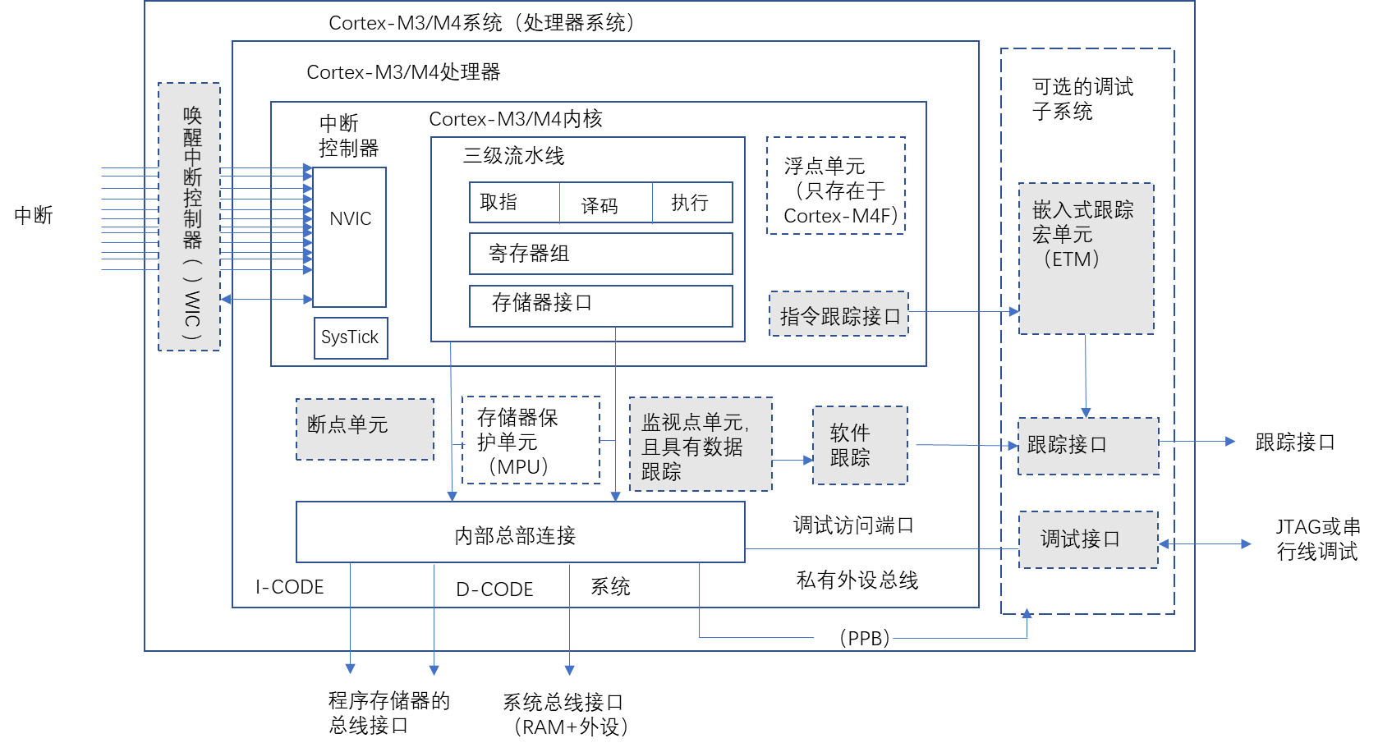
2.1.3 内核架构
内核：内核的核心就是那个“取指、译码、执行”框，这个部分体现了程序执行的核心思想。从存储器中把代码取出来，然后翻译一下，最后执行。
特殊功能寄存器：寄存器组也是RAM，只不过这些RAM位于内核里，是专门为内核服务的。为什么不用外面的普通RAM呢，当然还是从性价比的角度触发的。寄存器在内核中，因此内核可以直接访问和操作，访问相当直接，速度和内核一样。但是，内核中的寄存器一般不会很多，早期ARM架构基本就是16个寄存器，这些寄存器专门服务于内核，所以一般又称特殊功能寄存器。
中断控制器：我们强调一下那个“NVIC”(Nested Vectored Interrupt Controller, 嵌套向量中断控制器的简称)。程序执行的时候，如果有外界的事件需要处理怎么办？中断就是打断MCU当前的工作，告诉MCU需要处理一些其他事情。
调试接口：接下来，看上图中的深色实心部分，这部分是和调试相关的。如果仿真调试部分的电路放在内核里，一般调试起来就比较流畅，而且可以支持比较高阶的调试功能，有助于工程师分析和解决问题。
ARM Cortex M3/M4系列处理器框图
作为工程师，当新接触到一个平台或MCU时，首先要了解其芯片本身的一些基本特性，这个工作可以帮助你解决“做什么？”的问题。

Slide 15
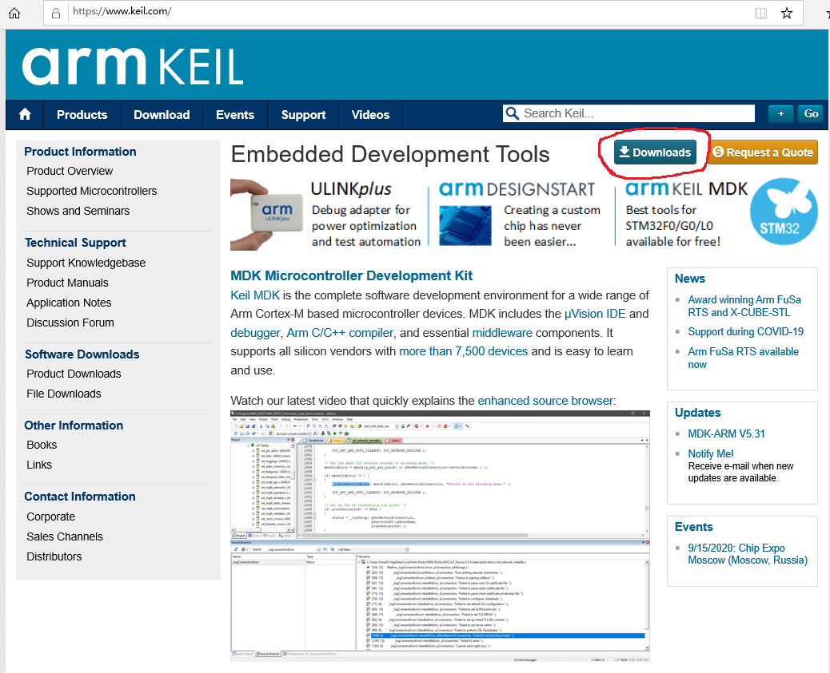
MCU调试软件平台
接下来就要考虑这个平台或MCU应该如何调试，需要什么样的软件和硬件。这是解决“怎么做？”的问题。
在我们课程中硬件平台已经为大家准备好了，软件需要大家到https://www.keil.com/去下载。

Slide 16
下节预告
01
计算机的发展
2.2
单片机的架构
02
单片机的架构
03
机器语言

Slide 17


